Slide 1
Multi-Task Learning for Imputation of Tabular Data
서울시립대학교
데이터 마이닝 연구실
이도훈

Slide 2
문제 정의
제안하는 해결방안
실험 계획

Slide 3
1. 문제 정의
Missing Value(결측치)
수집된 데이터에 있어 값이 누락되어 있는 경우 이를 결측치라고 함
Imputation
결측치는 data driven task에 있어 각종 에러를 범할 수도 있고 분석 결과에 악영향을 줄 수 있음
이를 해결하기 위해 적절한 imputation value를 추정하여 결측치를 대체하여 활용
imputation

Slide 4
1. 문제 정의
Tabular Data의 특징
Mixed data types
현실 세계의 Tabular data는 복합적인 data type의 domain을 갖음
Ex) 나이(discrete) 몸무게(continuous) 성별(categorical) 이름(string)
Non-Gaussian distribution
Image data의 경우 Gaussian-like distribution을 갖기 때문에 min-max 변환을 통해 [-1, 1] 사이 값으로 변환 ( tanh activation ), 하지만 Tabular data의 continuous variable들은 일반적으로 non-Gaussian을 따르는 경우가 많고 min-max 변환 시 vanishing gradient problem이 발생할 수 있음
Highly Imbalanced categorical columns
경험적으로 대다수의 categorical column이 불균형적인 모습을 보임
Reference : Modeling Tabular Data using Conditional GAN(NIPS 2019)

Slide 5
1. 문제 정의
기존 Imputation Method
Imputation 방법론은 크게 통계 기반 방법론과 ML 기반 방법론으로 나누어볼 수 있음
통계 기반 방법론은 평균/중위수와 같은 기술 통계량으로 대체하는 방법
ML 기반 방법론은 KNN, DT, DL 기반의 방법론들이 주를 이룸
그 중 DL 기반의 방법론은 Deep Generative Model ( ex. AE, VAE, GAN ) 을 주로 이용
한계점
통계 기반 방법론 : data가 크고 복잡해질 수록 imputed value의 유효성이 떨어짐
Deep Generative Model based Imputation
같은 data type 주로 continuous variable을 대상으로 모델이 설계되었음 ( Mixed Data type을 잘 처리하지 못함)
Ex ) GAN based model인 GAIN(ICLR 2018)도 continuous variable 대상으로 모델이 설계되었고 categorical variable도 binary class 아니면 특별한 처리가 없었음

Slide 6
1. 문제 정의
해결 방안들
Mixed Data type을 다룰 수 있는 Generative Model 연구 ( HIVAE. Patten Recognition 2020 )
각기 다른 type의 feature에 대한 DL base 예측 모델을 활용 ( Datawig, CIKM 2018 )
실험적으로 봤을 때 성능이 좋았지만, Feature 별로 예측 모델을 만들기 때문에 비효율적

Slide 7
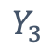
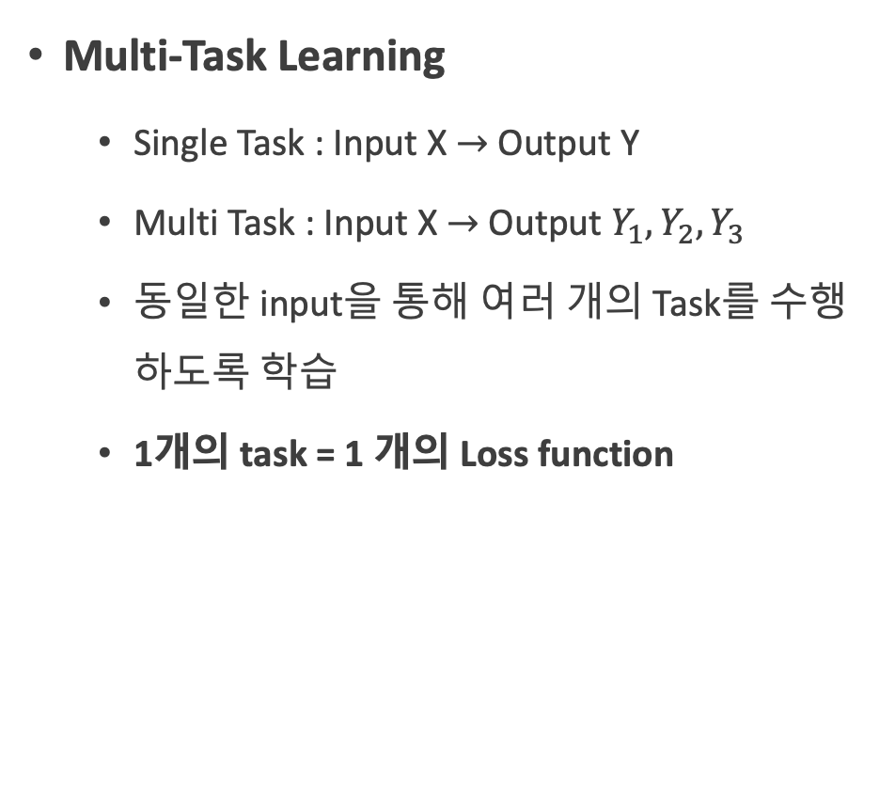
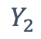
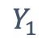
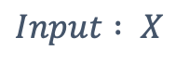
2. 제안하는 해결방안
Multi-Task Learning
Single Task : Input X $→$ Output Y
Multi Task : Input X $→$ Output $Y_{1}, Y_{2}, Y_{3}$
동일한 input을 통해 여러 개의 Task를 수행하도록 학습
1개의 task = 1 개의 Loss function
$$Y_{1}$$
$$Y_{2}$$
$$Y_{3}$$
$$Input : X$$

Slide 8
2. 제안하는 해결방안
Feature
Representation
Shared
Layers
Task-Specific
Layers
Input
Task 1
Reconstruct Numerical Value
(MSE)
Numerical
Variables
Task 2
Categorical Classification 1.
(CE)
Categorical
Variables
Task 3
Categorical Classification 2.
(CE)

Slide 9
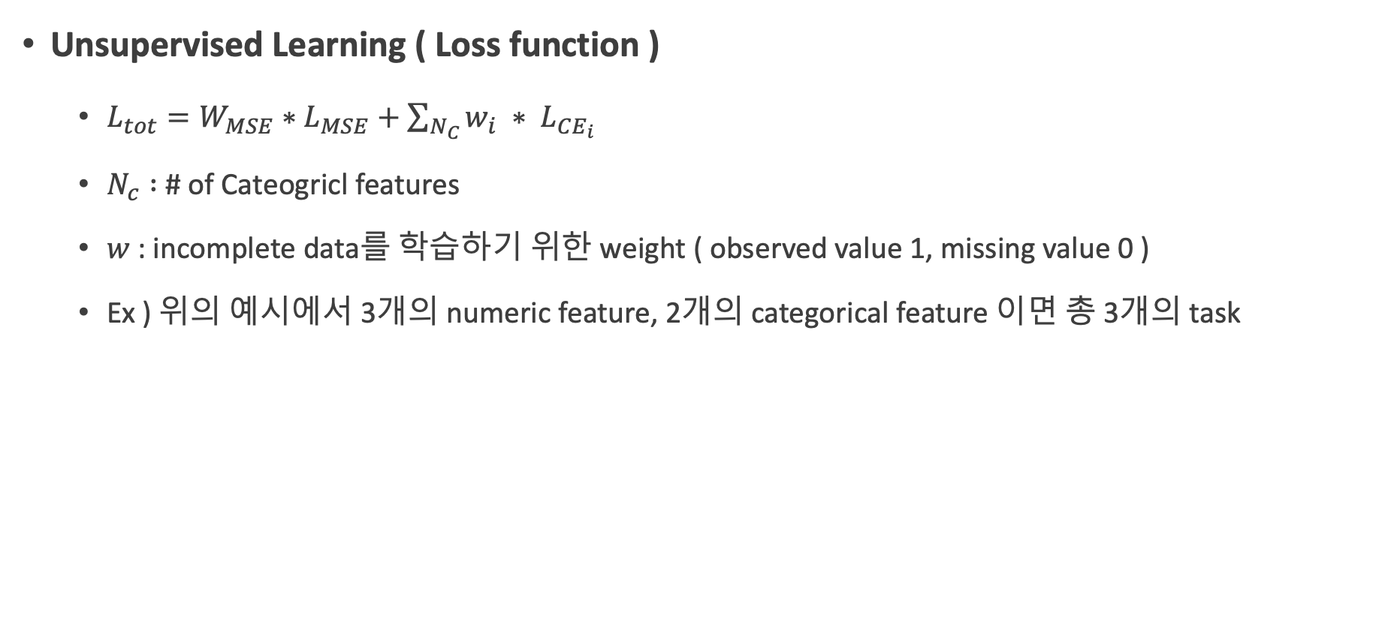
2. 제안하는 해결방안
Unsupervised Learning ( Loss function )
$L_{tot}=W_{MSE}∗L_{MSE}+\sum_{N_{C}}{w_{i} ∗ L_{CE_{i}}}$
$N_{c} :$# of Cateogricl features
$w$ : incomplete data를 학습하기 위한 weight ( observed value 1, missing value 0 )
Ex ) 위의 예시에서 3개의 numeric feature, 2개의 categorical feature 이면 총 3개의 task

Slide 10
3. 실험 계획
데이터 셋
여러 UCI/Kaggle 에 존재하는 Tabular Dataset
Ex) Titanic, diabetes, wine, breast 등 ..
수치형과 범주형 column이 같이 있는 데이터 위주로 선정할 예정
실험
MCAR 방식으로 5~20% 의 일부 값들을 결측치로 변경
결측이 존재하는 상태로 모델 학습 후 Impute

Slide 11
3. 실험 계획
모델 성능 비교
Train-Imputing을 수행한 후에 categorical의 경우 Error Rate, Numerical의 경우 NRMSE 값으로 평가
Imputed 된 데이터를 이용해서 간단한 logistic regression 모델을 이용해서 classification task를 수행하여 원본 데이터를 이용했을 때의 결과와 비교

